Slide 1


Sistematic Cutex
Sierra Aaron
Rosas Brayan
Morcillo Katherine
Servicio Nacional de Aprendizaje – SENA, Centro de Electricidad Electrónica y Telecomunicaciones
Análisis y Desarrollo de Sistemas de Información, Primer Trimestre
Instructor Albeiro Ramos
Bogotá, Noviembre de 2021

Slide 2

Nombre del proyecto
Sistematic Sistema de información
Cutex Cuero textil
Sistema de información que ayuda a la optimización de los procesos comerciales dentro de la industria marroquinera del Cuero textil.
Sistematic Cutex te ahorra tiempo, te lleva al desarrollo.

Slide 3
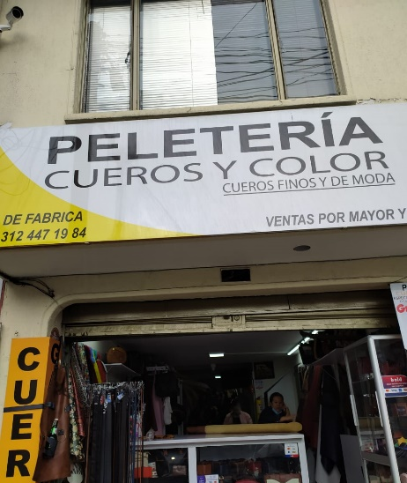

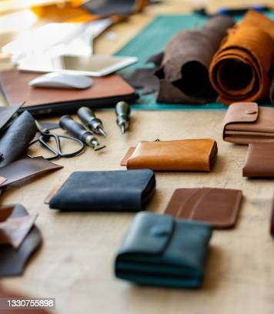

Introducción
A partir de la información obtenida se analizó las diferentes problemáticas presentes y se propone un sistema de información que ayude a solucionar dichas problemáticas presentes en la empresa.
Actualmente el sector marroquinero en Colombia ocupa pequeñas y medianas empresas, la gran mayoría informales y Ajenas al uso de la informática actual.
Profundizando en el funcionamiento de este tipo de empresas se obtuvo la oportunidad de conocer la empresa: Peletería Cueros y Color con el objetivo de conocer las principales actividades que se desempeñan dentro de la empresa aplicando técnicas como : entrevista y lista de chequeo.
Problema
Objetivos.
2. Justificación
3. Alcance
4. Entregables.
Logo Sistema

Slide 4

CONTENIDO
Problema
Objetivos
Justificación
Alcance
Entregables Trimestre

Slide 5

1.Problema
Logo Sistema

Slide 6


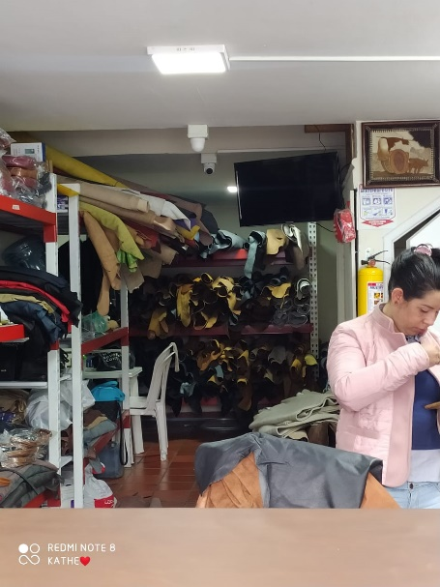


Problema
EMPRESA
Metodología utilizada en la recolección de la información
Lista de chequeo
Entrevista
PELETERIA
CUEROS Y COLOR
Marca externa
Notes:
Descripcion de la empresa como funcionan los procesos y necesidades .

Slide 7
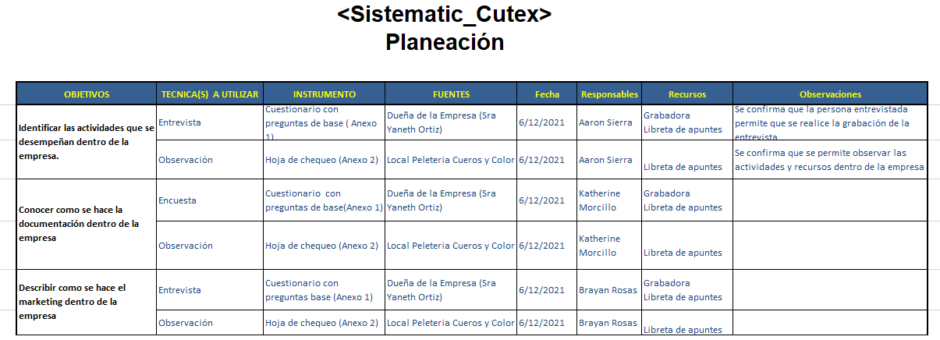
Análisis de Información

Slide 8
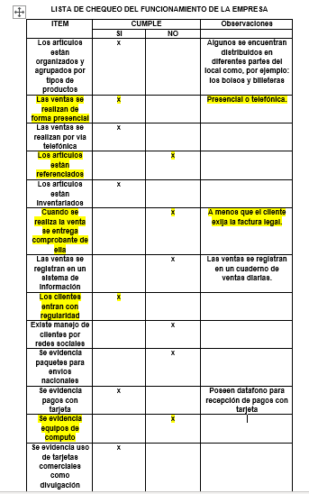
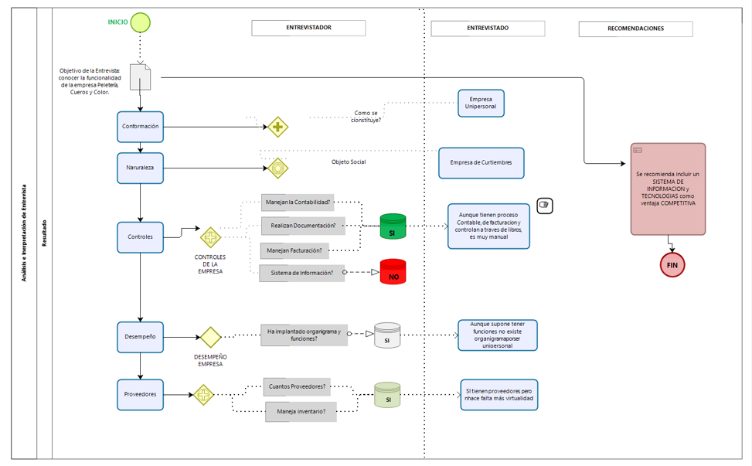
Análisis de Información
Proceso de Análisis de la información
Notes:
Crear vínculos para las imágenes .

Slide 9





Problema
1
2
3
Facturación
Inventario
Marketing
A raíz de este tipo de actividades se podría generar perdidas de documentos y acciones contables importantes, Generando así una necesidad de (que se encuentran en el proceso)
Procesos
Necesidades
Notes:
Facturacion electrónica por parte de la DIAN averiguar para implementar en el sistema .

Slide 10

Introducción a los Objetivos
Desarrollar un Sistema de Información Web: Sistematic cutex , el cual funcionaria como apoyo a los procesos de inventario, facturación y marketing de la Empresa Peleteria cueros y color.
Logo Sistema

Slide 11
Objetivos
OBJETIVO GENERAL
Desarrollar un Sistema de Información Web: Sistematic cutex , el cual funcionaria como apoyo a los procesos de inventario y facturación de la Empresa Peleteria cueros y color.
OBJETIVOS ESPECÍFICOS
Gestionar los usuarios de la empresa Peleteria Cueros y Color.
Gestionar el proceso de facturación de la compras y ventas de la empresa Peleteria Cueros y Color.
Gestionar el proceso de Inventario de los artículos que se manejan de la empresa Peleteria Cueros y Color.
Gestionar el reportes impresos y gráficos de la empresa Peleteria Cueros y Color.
Marca externa
Notes:
Omitit marketing .

Slide 12

Justificación
Logo Sistema

Slide 13
Justificación
En el proceso de Facturación : Los usuarios podrán obtener su factura electrónica y la empresa tendrá debidamente registradas sus facturas en una base de datos.
En el proceso de inventario: Los usuarios podrán mirar dentro de la website la disponibilidad y valor de los artículos ofertados por la empresa, la empresa tendrá debidamente registrado cada articulo con su cantidad disponible y características especificas como : valor, color , tamaño ,linea etc.
Debido a que los procesos de facturación , inventario y marketing no se encuentran sistematizados, lo cual puede desencadena posibles perdidas de información sumamente importantes para la empresa, perdida de tiempo y ausencia de mejores alcances comerciales en el mercado para la empresa Peletería Cueros y Color.
Se propone el desarrollo de un Sistema de Información Web denominado Sistematic Cutex que sirva como herramienta software de apoyo a la sistematización de inventario, facturación y marketing de la Empresa. El cual permitirá :
Marca externa
Notes:
Mantener características de la plantilla. Como se va a beneficiar el dueño con el sistema de información , le va permitir agilizar el tiempo , el cliente .

Slide 14
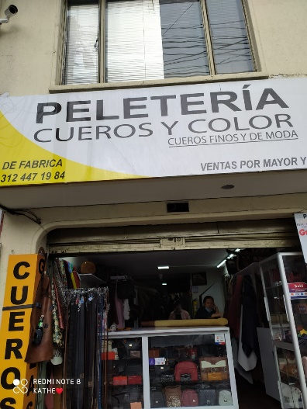

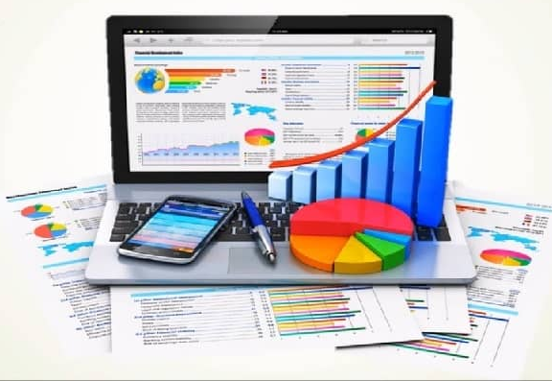
Finalmente el sistema de información Sistematic Cutex optimizará los procesos presentes dentro de la empresa Paletería Cueros y Color siendo un aporte al sector Marroquinero .
Sector industrial :Marroquinero
Notes:
Beneficios para el sector , imágenes de mismo tipo https://www.flaticon.es/ , https://pixabay.com/es/, https://unsplash.com/.

Slide 15

Alcance
Logo Sistema

Slide 16

¿Qué hace el Sistema Sistematic Cutex?
Administrador (es) | Cliente
Generar una factura electrónica. | Obtener su factura electrónica donde se refleja la exactitud de la compra
Generar una base de datos con los registros de facturación.
Registrar cada uno de los artículos que existen en la empresa, posibilitando la entrada y salida de artículos para mantener al día el sistema de inventario | Observar a través de la pagina web qué artículos se promocionan dentro del establecimiento.
Sistema de información: Pagina WEB Sistematic Cutex.

Slide 17

¿En que tiempo se desarrollará el sistema de información Sistematic Cutex?
El tiempo estipulado para la entrega del sistema de información es un periodo de 2 años, teniendo en cuenta 8 semestres que comprende el tecnólogo Análisis y Desarrollo de Sistemas de Información, donde se desarrollaran las siguientes fases:
1.Especificar
2. Analizar
3. Diseñar
4. Construir
5. Implantar
6. Transversal a las fases: implementar buenas practicas
Primer Trimestre
Presentación Proyecto
Levantamiento de Información
Diagrama de Procesos
Preeliminar Inventario
Entregables 1er Trim (agregar vinculo)

Slide 18
Entregables Proyecto Formativo
por Trimestre
Primer Trimestre Cuarto Trimestre
Séptimo Trimestre
Presentación Proyecto
Levantamiento de Información
Diagrama de Procesos
Preeliminar Inventario
Entregables 1er Trim
Inventario
Informe de Costos
Base de Datos - DDL
Base de Datos - DML
Entregables 4to Trim
Informe de Distribución
Cuadro Comparativo Proveedores
Contratos de Software
Despliegue app - S.I. 2do
Entregables 7mo Trim
Quinto Trimestre
Segundo Trimestre
Octavo Trimestre
Prototipo No Funcional
Manual Técnico
Planeación Pruebas Software
Local App - S.I.
Entregables 5to Trim
Diagrama Casos de Uso
Casos de Uso Extendido
Modelo Entidad Relación
Diccionario de Datos
Cronograma de Actividades
Presupuesto y Personal
Entregables 2do Trim
Cronograma de Actividades Final
Manual de Usuario Final
Manual de Operación Final
Modelo de Calidad Software
Despliegue app - S.I. Final
Entregables 8vo Trim
Sexto Trimestre
Tercer Trimestre
Plan de Instalación
Plan de Respaldo
Plan de Migración Datos
Manual de Usuario
Manual de Operación
Documentación Pruebas Software
Despliegue app - S.I. 1er
Entregables 6to Trim
Modelo Relacional
Diagrama de Clases
Diagrama de Distribución
WireFrame o Mockups
Entregables 3er Trim
Marca externa
Notes:
Ciclo de vida , competencias y fases

Slide 19
¿Qué NO hace el Sistema?
Este sistema no soportará pagos con tarjetas debito/crédito ni pagos mediante plataformas.
No es un sistema que realiza contabilización empresarial.

Slide 20
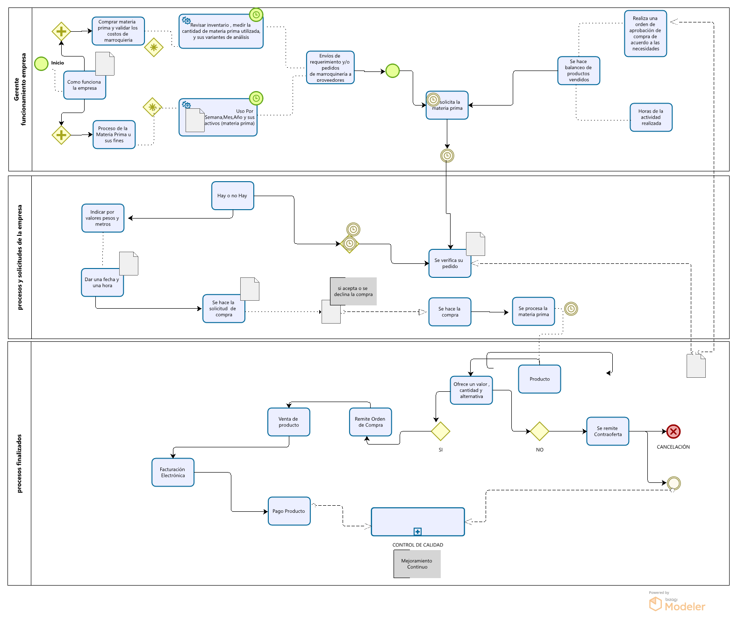
BPMN

Slide 21
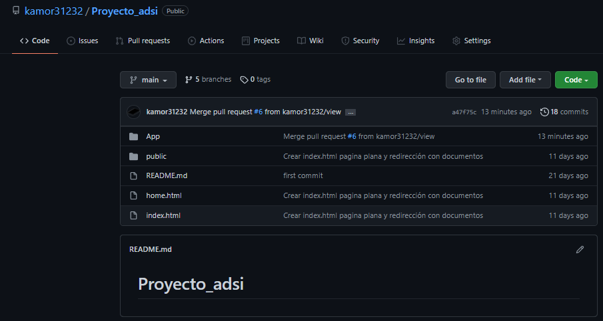
Control de versiones

Slide 22


